Slide 1
Azure Cloudcamp
Andrés Londoño

Slide 2




Contacto
Andrés Londoño
MSPartner and Influencer
@andreslon
geeklon
andreslonblog.blogspot.com

Slide 3
El Repositorio
github.com/Ninja-Labs/azure
→ 8. WebApps MVC 5 and Javascript fwks → Lab 1

Slide 4
Redis Cache
Microsoft Azure Redis Cache se basa en el conocido almacenamiento Redis Cache de código abierto.
Proporciona acceso a una memoeria caché Redis dedicada segura, administrada por Microsoft.
Una memoria caché creada con la caché de azure la cual es accesible desde cualquier aplicación de Azure y otras plataformas.
Completamente administrado
Gran capacidad de proceso
Baja latencia
Alto rendimiento
Seguro

Slide 5
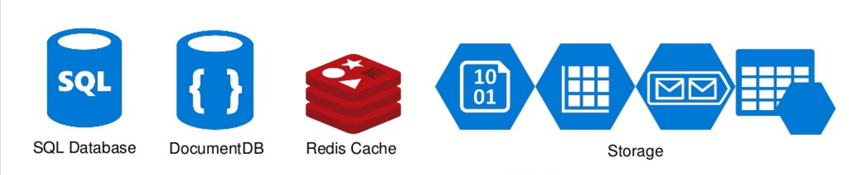
Redis Cache
 | Redis | Otros
Sistema distribuido | X | X
Trabaja en memoria | X | X
Persiste eventualmente | X
Caché LRU | X | X
Almacén de datos | X
Features: Pub/Sub Lua Scripting | X
Diferentes estructuras de datos | X
Multi-hilo |  | X
Alta velocidad | X | X
Operaciones con datos | X

Slide 6
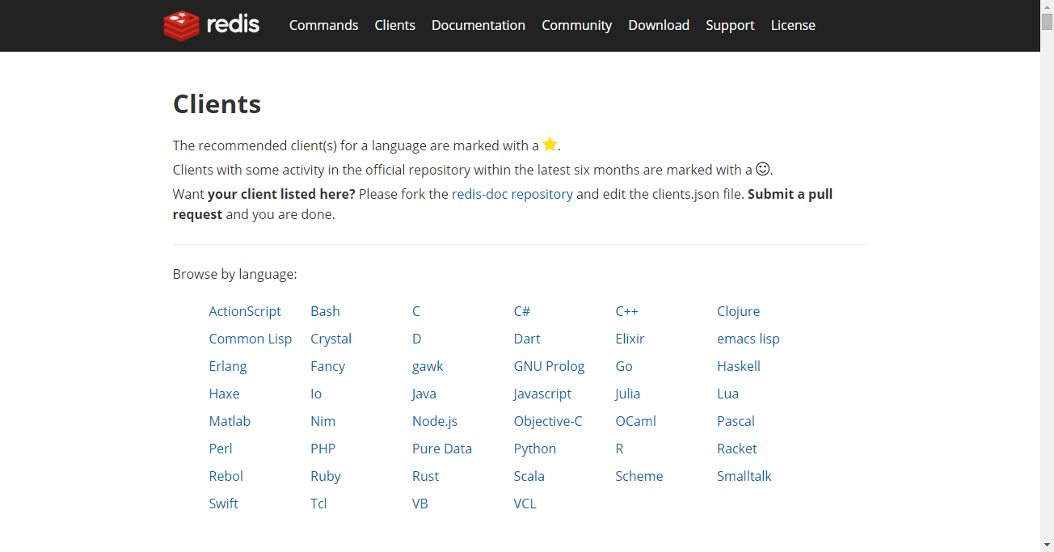

Slide 7
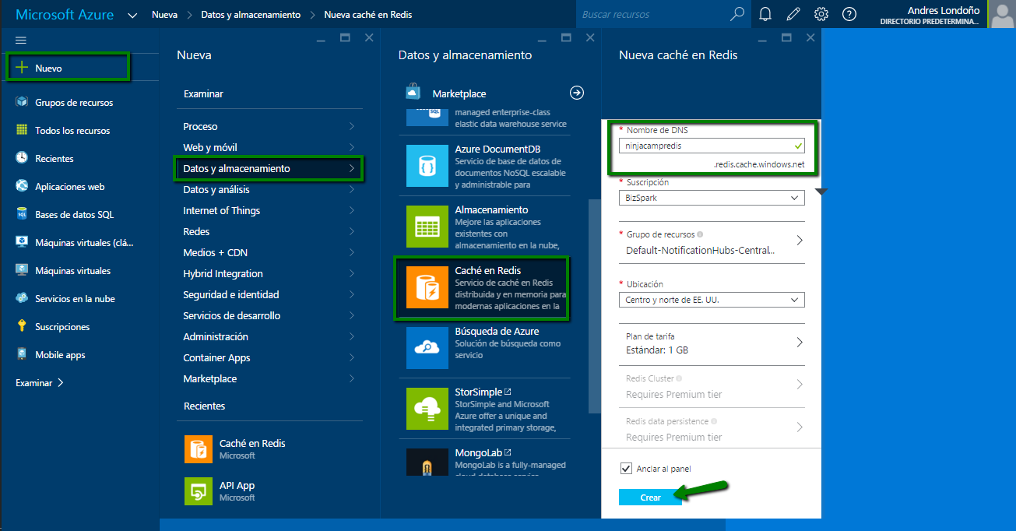
HOL→

